Slide 1
স্বাগতম

Slide 2
শিক্ষক পরিচিতি
পাঠ পরিচিতি
দিলীপ চন্দ্র সুত্র ধর
সহকারী শিক্ষক
এক্তারপুর আদর্শ ঊচ্চ বিদ্যালয়
বিজয়নগর, ব্রাহ্মণবাড়িয়া।
নবম শ্রেণি
অষ্টম অধ্যায়
আমাদের সম্পদ
সময়:৪৫ মিনিট
তারিখঃ ০৭/০৩/২০২০

Slide 3
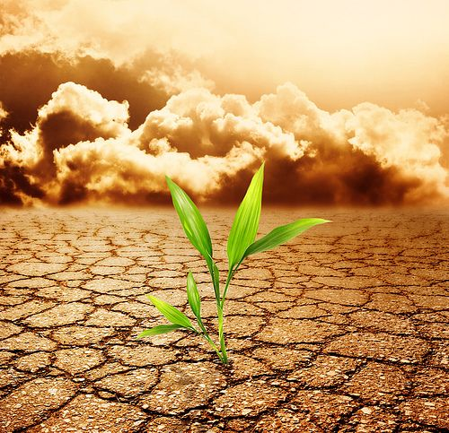

Slide 4
মাটি দূষণের কারন ও ফলাফল

Slide 5
শিখনফল
এই পাঠ শেষে শিক্ষার্থীরা-
১ ) দুষণ কি বলতে পারবে ।
২ ) মাটি দুষণের কারণ লিখতে পারবে ।
৩ ) মাটি দুষণের ফলাফল বর্ণনা করতে পারবে।

Slide 6
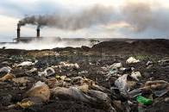
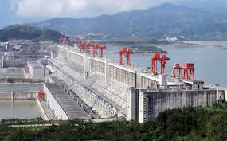
শিল্প-কারখানার বর্জ্য র্জ্য
পারমাণবিক বিদুৎ কেন্দ্র

Slide 7
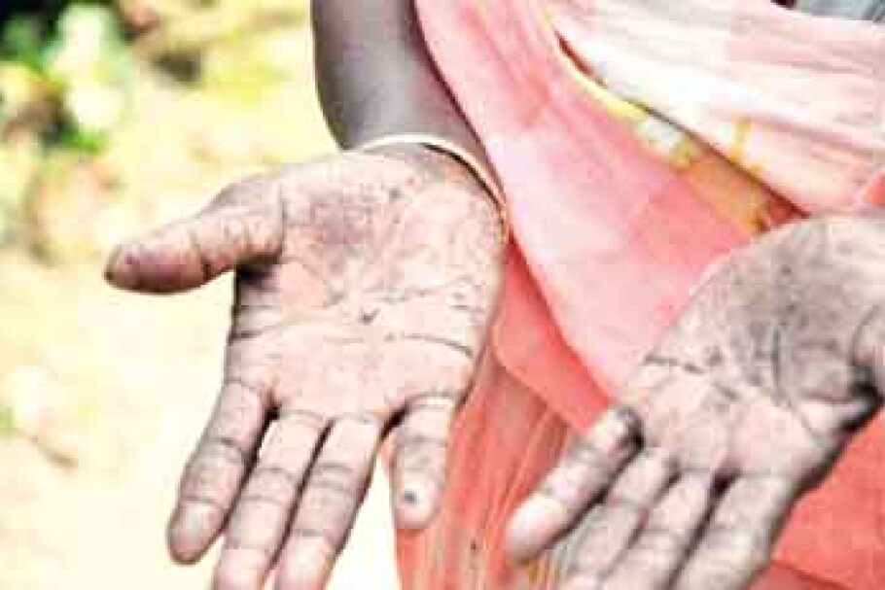
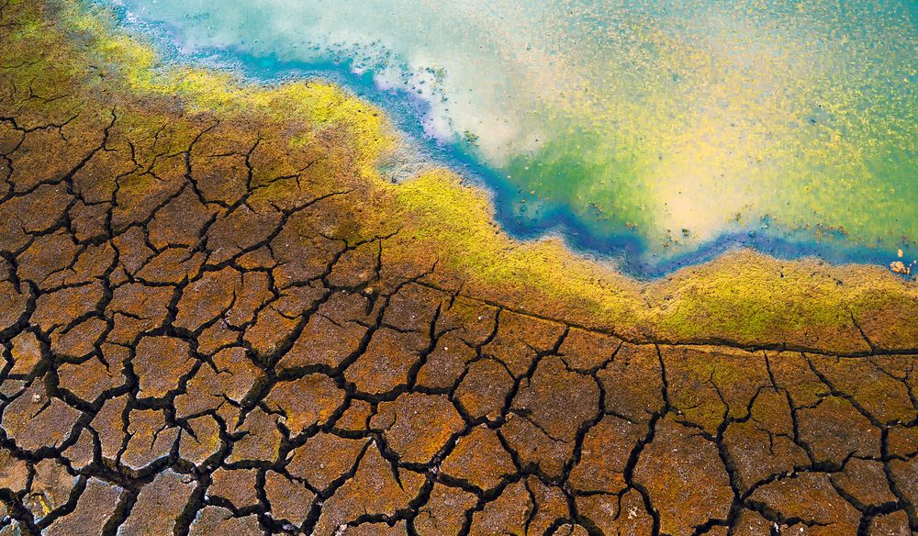
আর্সেনিক
মাটির উর্বতা নষ্ট

Slide 8
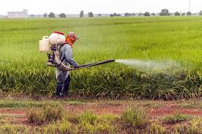
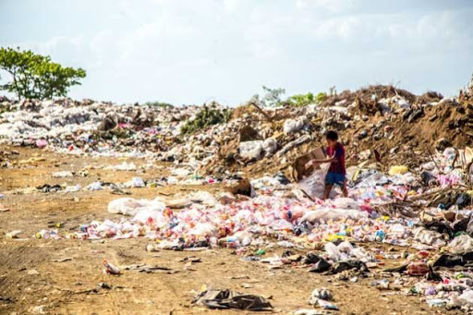
কীটনাশক ব্যবহার
গৃহস্থালির বর্জ্য

Slide 9
দলীয় কাজ
১।পাখির বিষ্ঠা, মানুষের মলমূত্র দ্বারা কীভাবে মাটি দূষিত হয় ?
২।তেজস্ক্রিয় পদার্থ নিঃসরণের ফলে পরিবেশ বিপর্যের কারণ গুলো লিখ?
Notes:
পা

Slide 10
মূল্যায়ন
১। দূষক কি?
২।শিল্প-কারখানার ময়লা আবর্জনা কি কি ক্ষতিকর পদার্থ থাকে?
৩। প্রাণীদেহের ত্বক ও ফুসফুসের ক্যান্সারের কারণ কি?

Slide 11
বাড়ির কাজ
তোমাদের বিদ্যালয়ের আশেপাশের মাটি দূষণের পাচঁটি কারণ লিখ?

